Slide 1
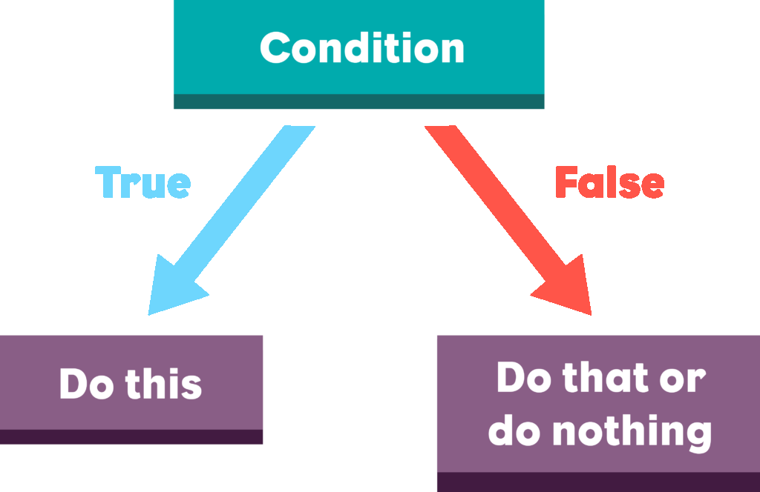

Условни конструкции
Логически изрази и проверки. Условна конструкция if-else
СофтУни
Преподавателски екип
Software University
http://softuni.bg

Slide 2
Имате въпроси?
sli.do
#pb-nov

Slide 3
Съдържание
Логически изрази и проверки
Оператори за сравнение: <, >, ==, !=, …
Конструкции if и else if
Серия от проверки – if-else if-else
Живот на променлива
Дебъгване
Решаване на изпитни задачи

Slide 4
==
Логически изрази и проверки
Оператори за сравнение

Slide 5
Оператори за сравнение
Оператор | Означение | Работи за
Равенство | == | числа, стрингове, дати
Различно | !=
По-голямо | > | числа, дати, други сравними типове
По-голямо или равно | >=
По-малко | <
По-малко или равно | <=

Slide 6

Сравняване на стойности (1)
В програмирането можем да сравняваме стойности
Резултатът от логическите изрази е true или false
$a = 5; $b = 10;
$true = "True" . PHP_EOL;
$false = "False" . PHP_EOL;
echo $a < $b ? $true : $false;
echo $a > 0 ? $true : $false;
echo $a > 100 ? $true : $false;
echo $a < $a ? $true : $false;
echo $a <= 5 ? $true : $false;
echo $b == 2 * $a ? $true : $false;
// True
// True
// False
// False
// True
// True

Slide 7
Сравняване на стойности (2)
Сравняване на текст чрез оператор за равенство (==)
$a = "Examplе";
$b = $a;
echo $a == $b ? "true" : "false"; // true
Въвеждане на еднаква стойност
$a = readline();
$b = readline();
echo $a == $b ? "true" : "false";
// true

Slide 8
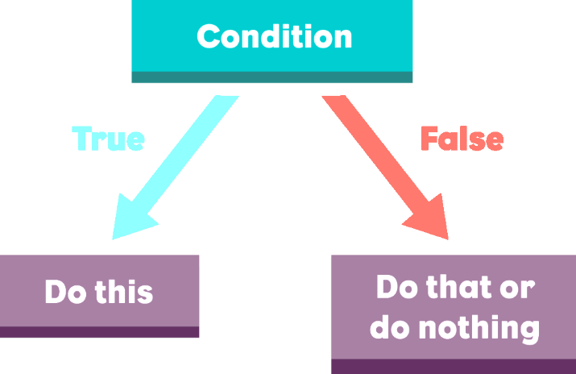
Условни конструкции
Прости проверки

Slide 9
Прости проверки
Често проверяваме условия и извършваме действия според резултата
Резултатът е TRUE или FALSE
Условие (булев израз)
Код за изпълнение при вярност на условието
if (...) {
// код за изпълнение
}

Slide 10



Отлична оценка - условие
Напишете програма, която:
Чете оценка (число), въведена от потребителя
Проверява дали е отлична
Извежда "Excellent", ако оценката е по-голяма или равна на 5.50
Пример:
4
няма изход
5.50
Excellent

Slide 11
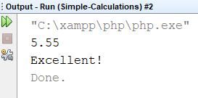
Отлична оценка - решение
$grade = floatval(readline();
if ($grade >= 5.50) {
echo "Excellent!";
}
Тестване на решението: https://judge.softuni.bg/Contests/Compete/Index/1012#0

Slide 12
Прости проверки – if-else
При невярност (false) на условието, можем да изпълним други действия – чрез еlse конструкция
if (...) {
// код за изпълнение
}
else {
// код за изпълнение
}
Код за изпълнение при невярност на условието

Slide 13

Блок от код (1)
Къдравите скоби { } въвеждат блок (група команди)
Ако конструкция if няма скоби, се изпълнява само следващият ред
$color = "red";
if ($color == "red")
echo "tomato" . PHP_EOL;
else
echo "banana" . PHP_EOL;
echo "bye";
Изпълнява се винаги – не е част от if/else конструкцията

Slide 14

Блок от код (2)
Ако включим скоби, се изпълнява съответния блок
$color = "red";
if ($color == "red") {
echo "tomato" . PHP_EOL;
echo "strawberry" . PHP_EOL;
}
else if ($color == "yellow") {
echo "banana" . PHP_EOL;
echo "bye" . PHP_EOL;
}
Изпълняват се редовете в съответния блок

Slide 15


Четно или нечетно число – условие
Напишете програма, която:
Проверява дали едно число е четно или нечетно
Ако е четно извежда "even"
Ако е нечетно извежда "odd"
Пример:
4
even
7
odd

Slide 16
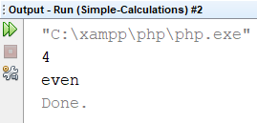
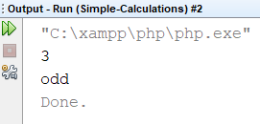
Четно или нечетно – решение
$num =intval(readline());
if ($num % 2 == 0) {
echo "even" . PHP_EOL;
}
else {
echo "odd" . PHP_EOL;
}
Тестване на решението: https://judge.softuni.bg/Contests/Compete/Index/1012#1

Slide 17

По-голямото число – условие
Напишете програма, която:
Чете две цели числа
Извежда "Greater number: "
Долепя по-голямото от тях
Пример:
5
8
7
3
8
7

Slide 18
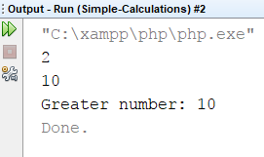
По-голямото число – решение
$num1 = intval(readline());
$num2 = intval(readline());
if ($num1 > $num2) {
echo "Greater number: $num1" . PHP_EOL;
}
else {
echo "Greater number: $num2" . PHP_EOL;
}
Тестване на решението: https://judge.softuni.bg/Contests/Compete/Index/1012#2

Slide 19

Серии от проверки
По-сложни условни конструкции

Slide 20

Серии от проверки
Конструкцията if/else if/else… може да е в серия
При истинност на едно условие, не се продължава към проверяване на следващите
if (...)
// код за изпълнение
else if (...)
// код за изпъленение
else if (...)
// код

Slide 21
Серия от Проверки - Пример
Програмата проверява първото условие, установява,
че е вярно и приключва
$num = 7;
if ($num > 4) {
echo "$num is bigger than 4" . PHP_EOL;
}
else if ($num > 5) {
echo "$num is bigger than 5";
}
else {
echo "Equal to 7";
}
Извежда се само "7 is bigger than 4"

Slide 22
Число от 1 до 9 с текст - условие
Напишете програма, която:
Чете цяло число, въведено от потребителя
Проверява неговата стойност [1,9]
Ако числото е по-голямо от 9 извежда "number too big"
Извежда стойността с текст
Пример:
7
seven
10
number too big

Slide 23
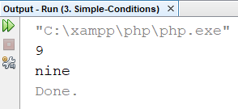
Число от 1 до 9 с текст - решение
$num = intval(readline());
if ($num == 1) {
echo "one";
} else if ($num == 2) {
echo "two";
} else if ($num == 3) {
echo "three";
}
// TODO: add more conditions
else {
echo "number too big";
}
Тестване на решението: https://judge.softuni.bg/Contests/Compete/Index/1012#3

Slide 24

Живот на променлива
Диапазон на използване

Slide 25
Живот на променлива
Обхват, в който може да бъде използвана
Пример: Променливата salary съществува само в блока от код на if-конструкцията
$currentDay = "Monday";
if ($currentDay == "Monday") {
$salary = floatval(readline());
}
echo $salary; //Error!

Slide 26

Дебъгване
Прости операции с дебъгер

Slide 27
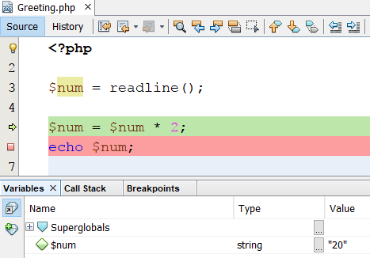
Дебъгване
Процес на проследяване на изпълнението на
програмата
Това ни позволява да откриваме грешки (бъгове)
Breakpoint

Slide 28
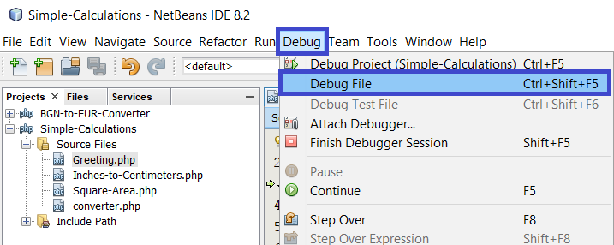
Дебъгване във NetBeans (1)
Натискане на [Ctrl + Shift + F5] ще стартира програмата в debug режим
Можем да преминем към следващата стъпка с [F8]

Slide 29
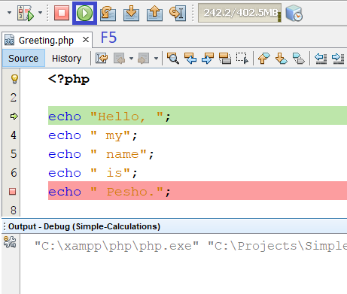
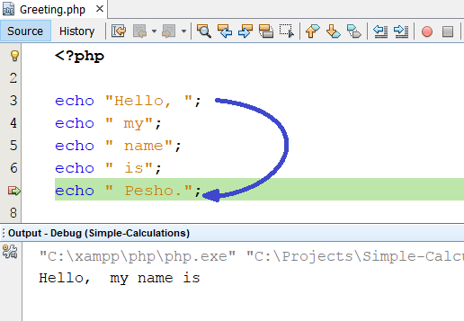
Дебъгване във NetBeans (2)
Можем да създаваме стопери – breakpoints
До тях можем директно да стигнем използвайки [F5]
F5
Continue

Slide 30
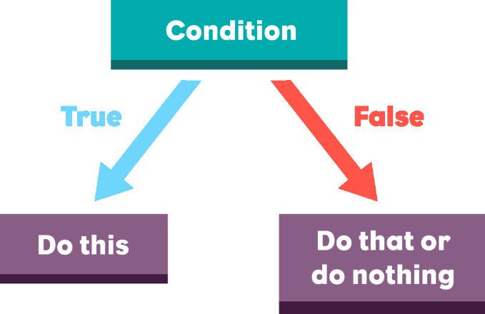
Условни конструкции
Решаване на задачи в клас(лаб)

Slide 31

Какво научихме днес?
Конструкции за проверка на условие – if и if-else:
if (условие) {
група команди;
}
еlse if (условие2) {
група команди;
}
else {
група команди;
}
if (условие)
единична команда;
еlse if (условие2)
единична команда;
еlse if (условие3)
единична команда;
еlse if (условие4)
единична команда;
еlse if (условие5)
единична команда;
else
единична команда;

Slide 32
https://softuni.bg/courses/programming-basics

Slide 33






СофтУни диамантени партньори

Slide 34






СофтУни диамантени партньори

Slide 35

Лиценз
Настоящият курс (слайдове, примери, видео, задачи и др.) се разпространяват под свободен лиценз "Creative Commons Attribution-NonCommercial-ShareAlike 4.0 International"

Slide 36
Обучения в СофтУни
Software University – High-Quality Education, Profession and Job for Software Developers
softuni.bg
Software University Foundation
http://softuni.foundation/
Software University @ Facebook
facebook.com/SoftwareUniversity
Software University Forums
forum.softuni.bg

